Slide 1
Atelier EV MINI:
Le ciel étoilé
Space Kit de littleBits
Âge: 10 ans et +
Niveau: intermédiaire
Durée: 60 min

Slide 2
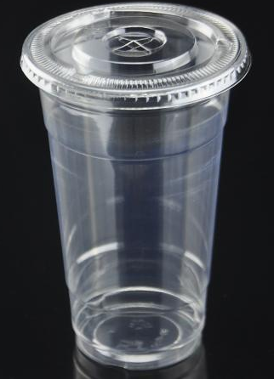
Matériaux
Verre de plastique avec couvercle
Cartons noirs
Ciseaux
Ruban adhésif
Crayon noir
Little bits space kits (ou équivalent)

Slide 3
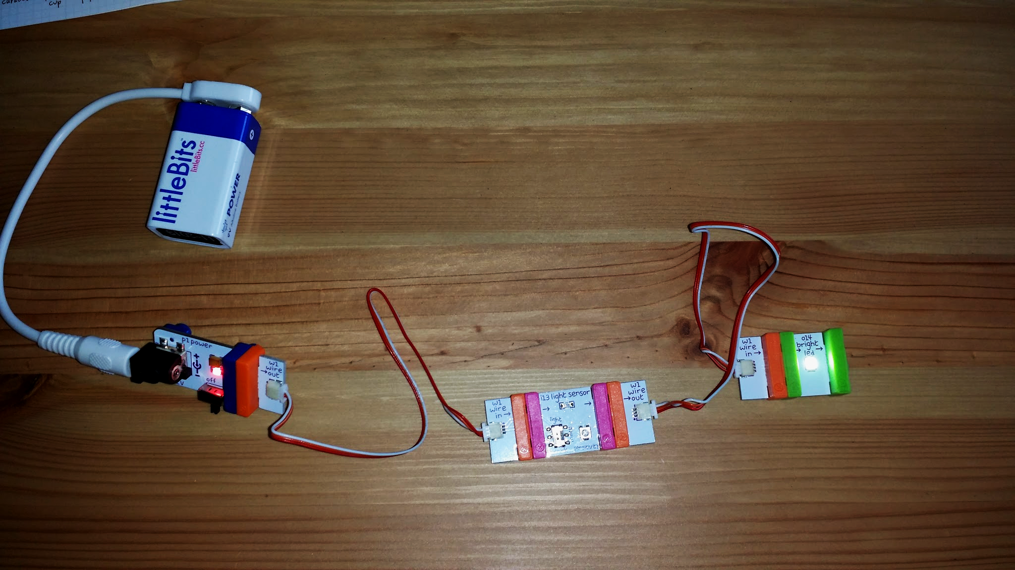
Little Bits requis
1 Power
1 Batterie
2 Wire
1 Light sensor
1 Bright Led

Slide 4
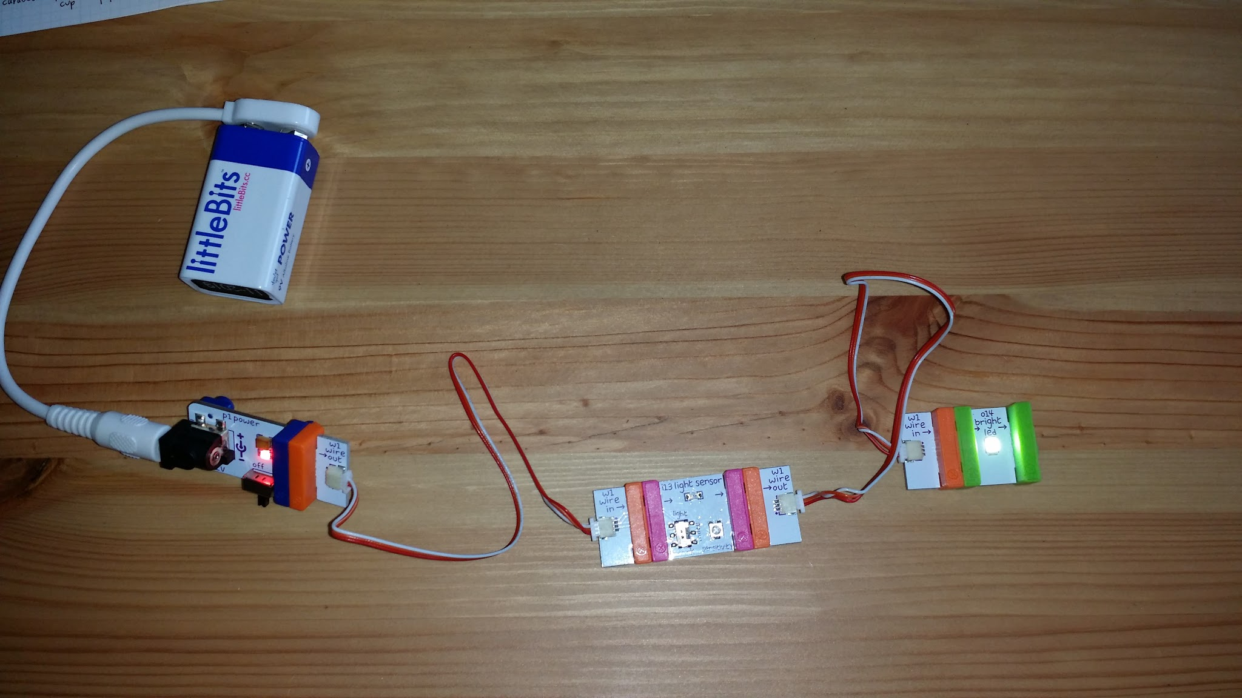
Étape 1.
Assembler le circuit
Power » wire » light sensor » wire » led

Slide 5
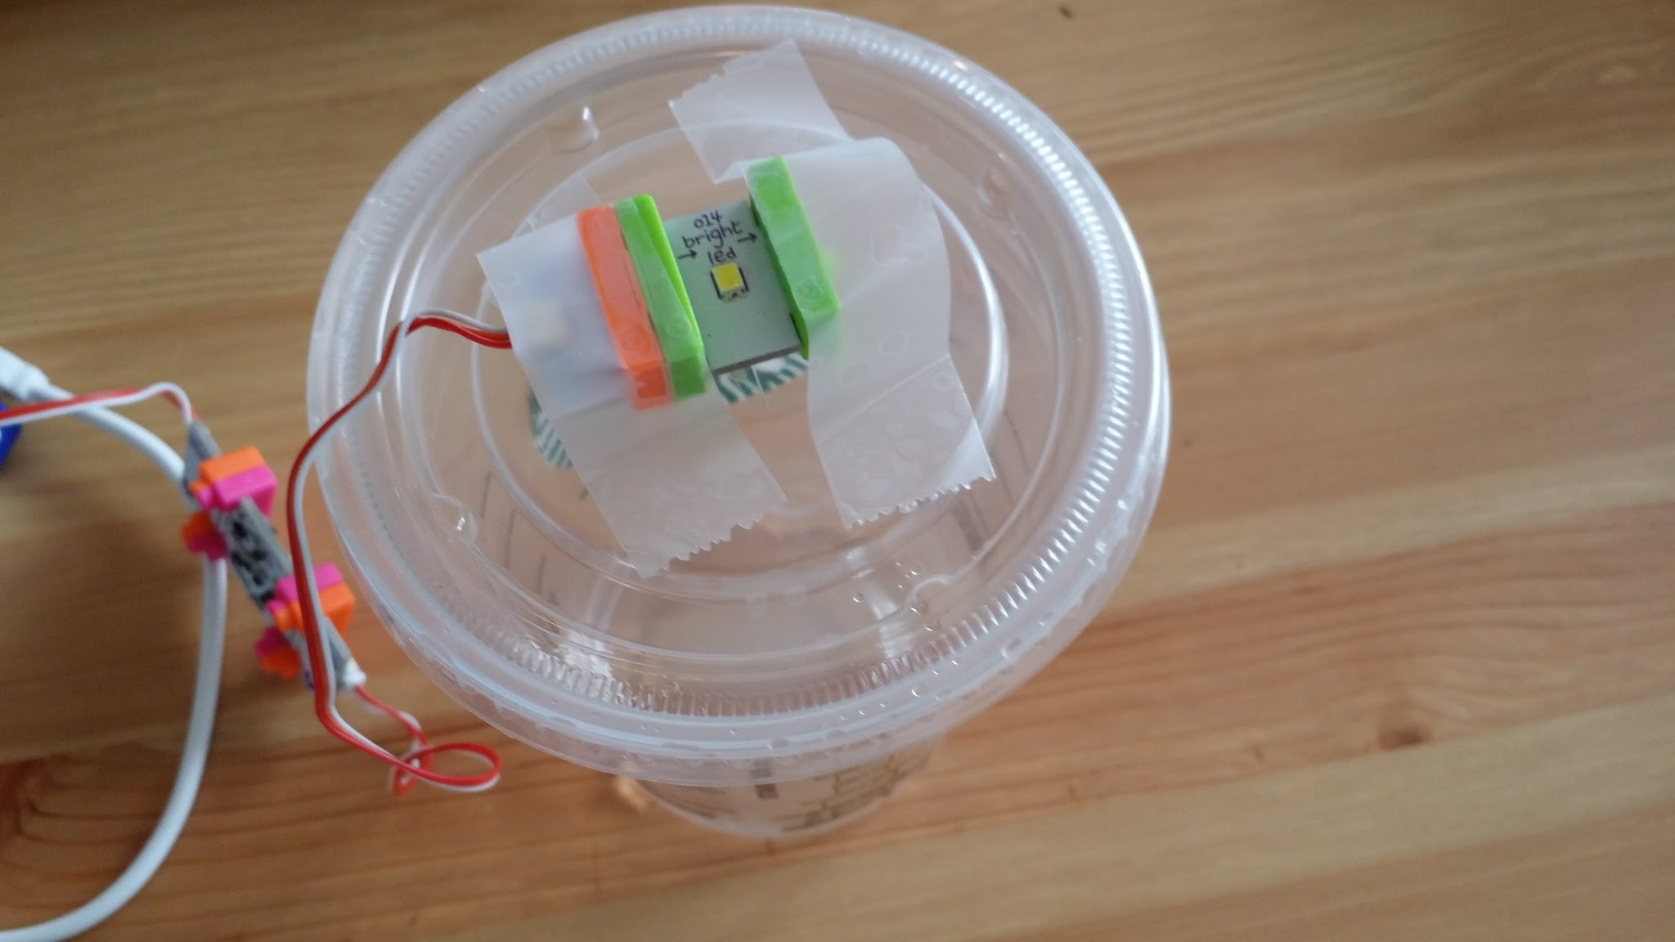
2. Coller le led sur le verre

Slide 6
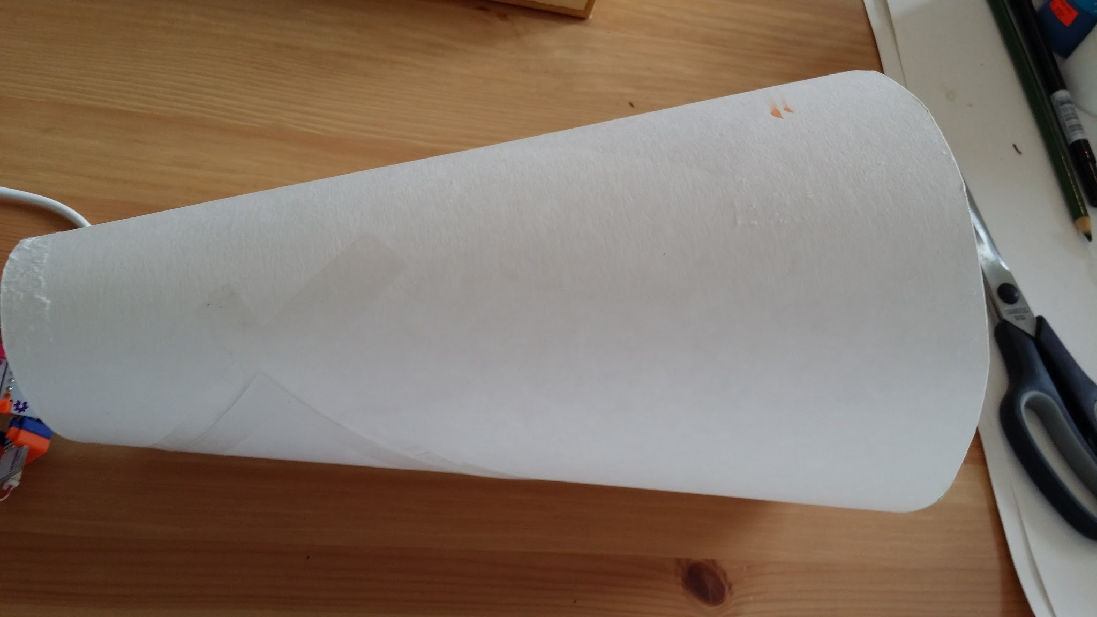
3. Faire un cône en carton

Slide 7
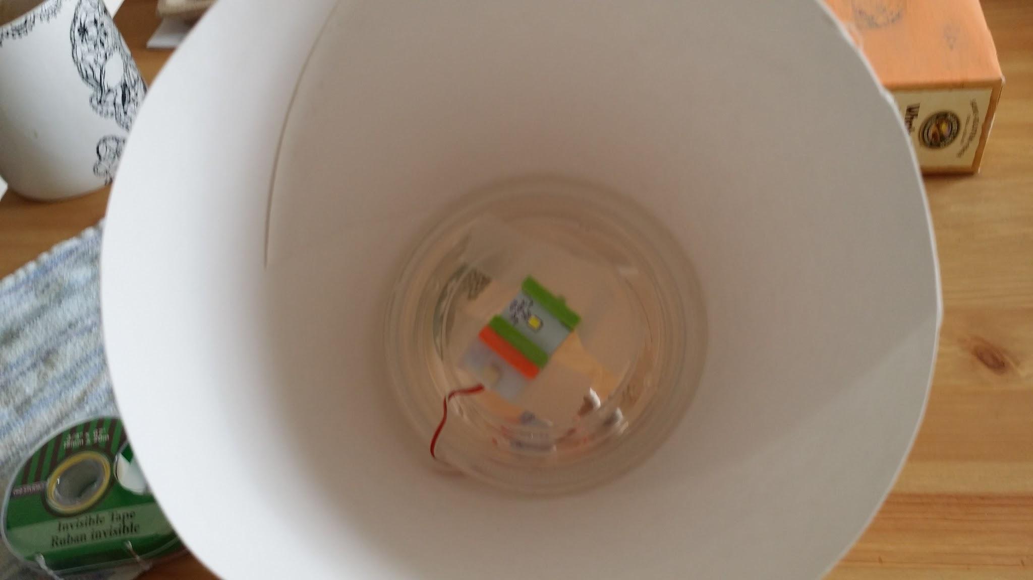
4. Insérer le verre dans le cône
Faire passer les fils entre le verre et le carton

Slide 8
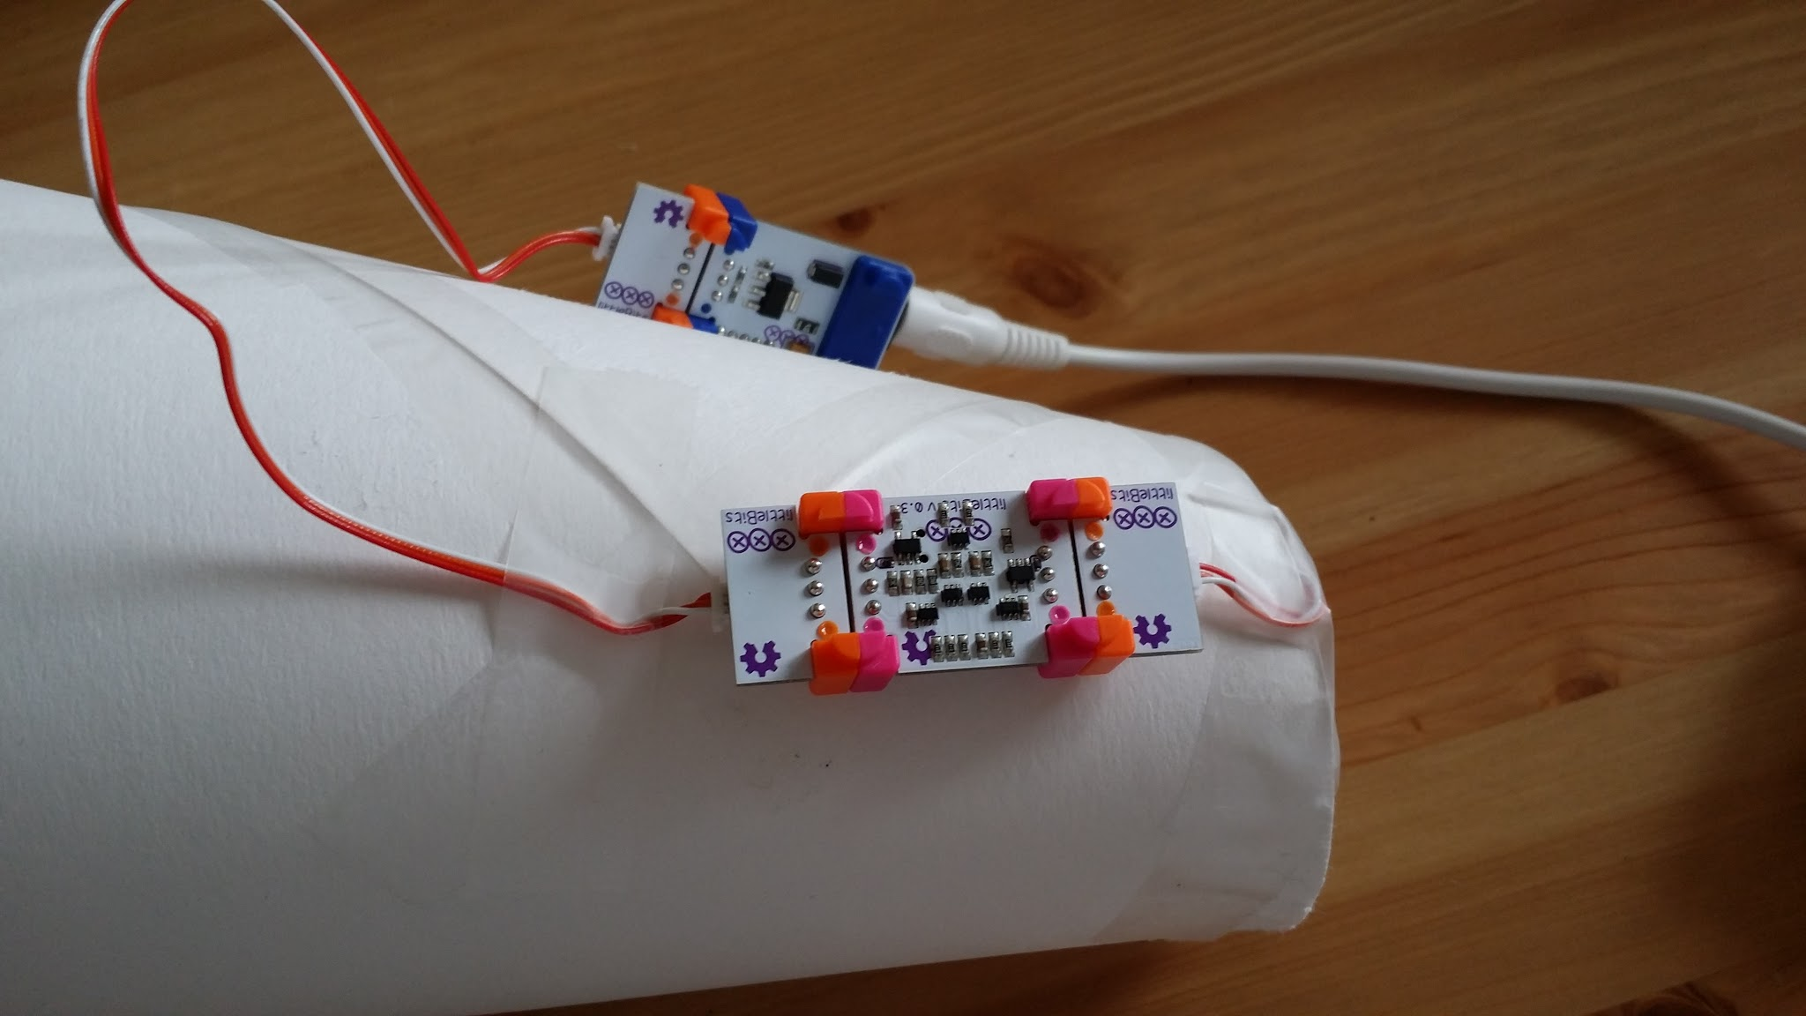
5. Coller le sensor sur le cône

Slide 9
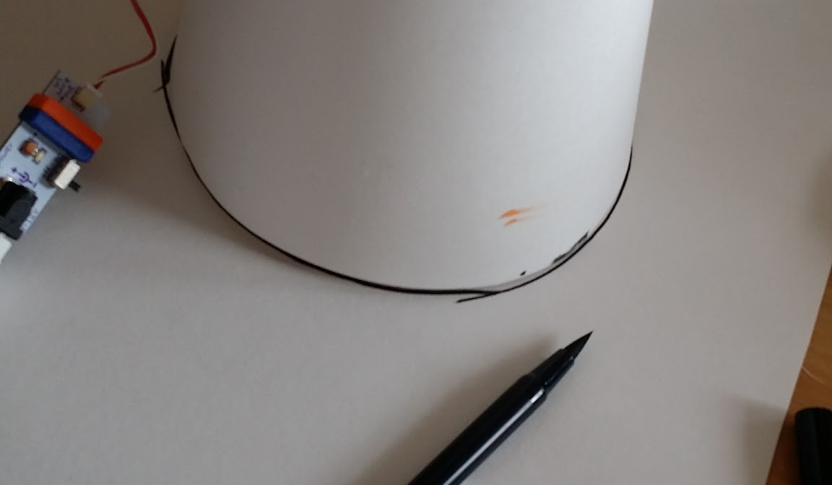
6. Dessiner un cercle sur un carton de la dimension du cône

Slide 10
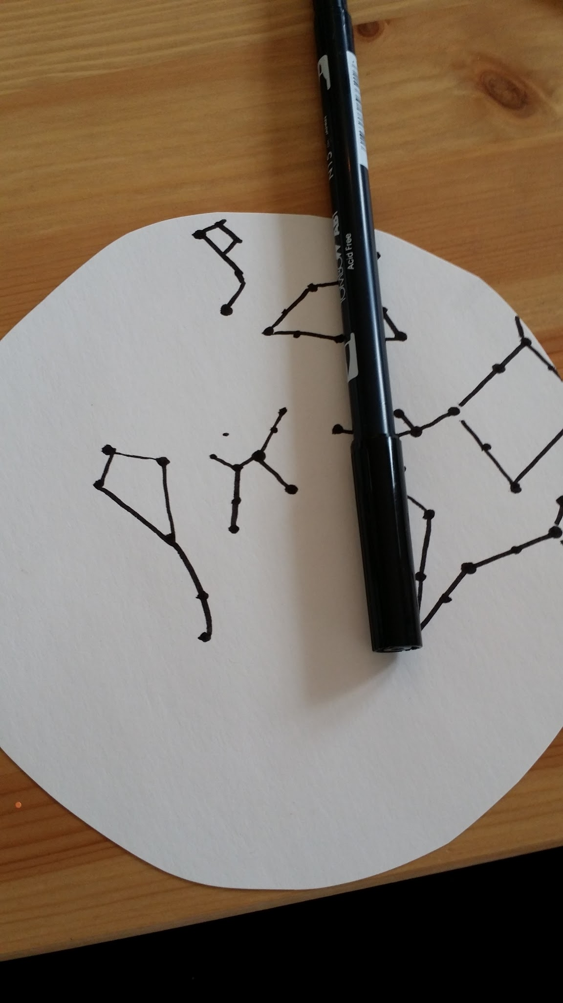
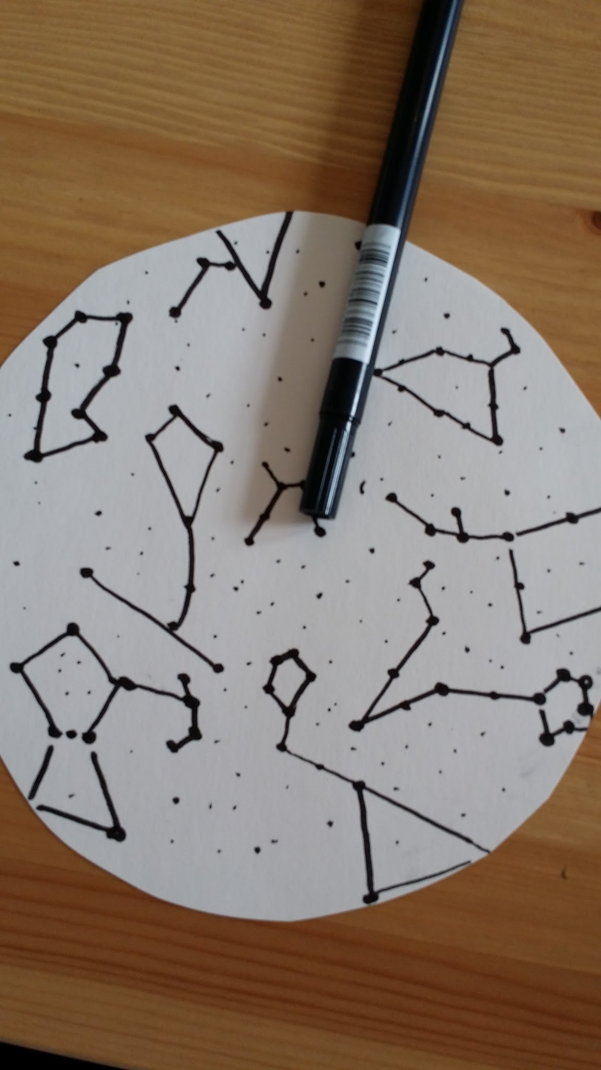
7. Découper le cercle et dessiner votre carte du ciel
*Trouvez la carte de votre choix sur internet

Slide 11
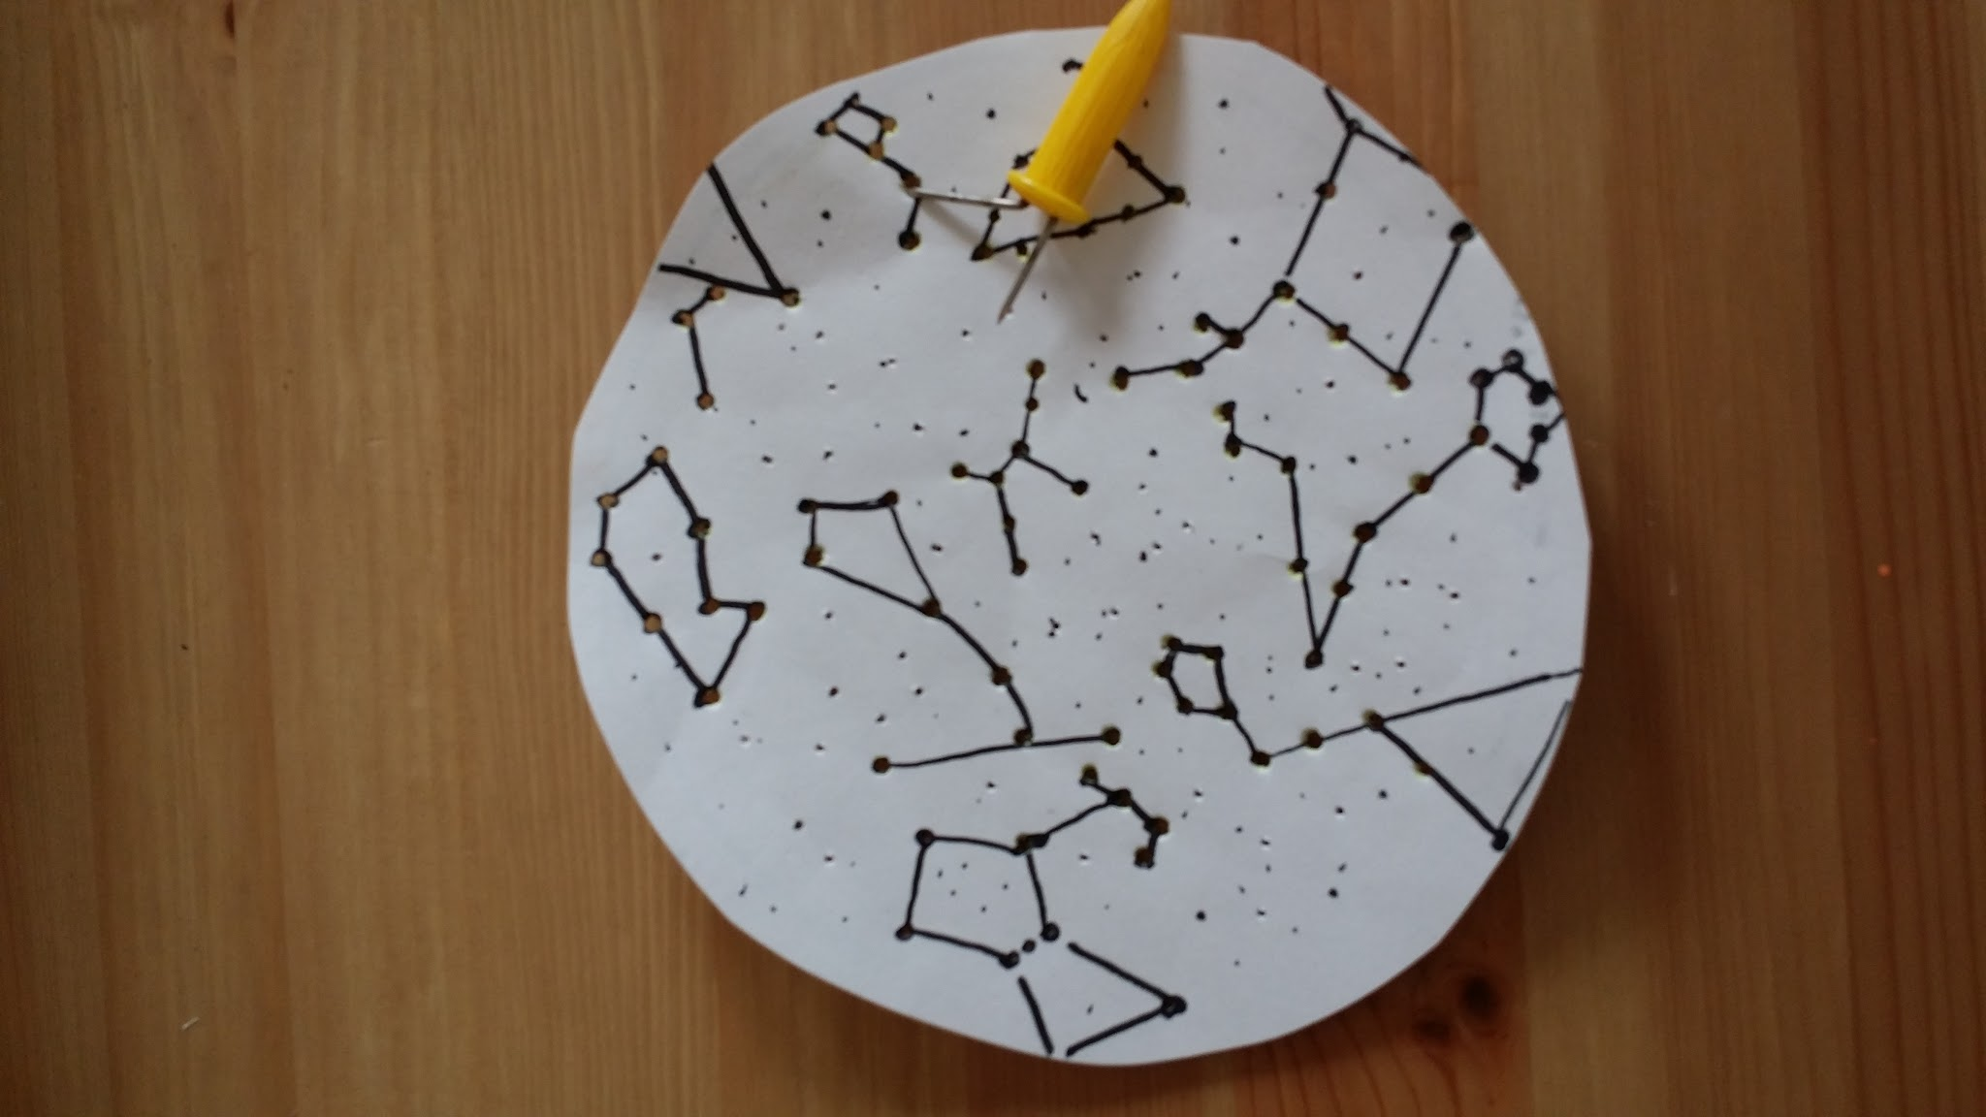
8. Trouer vos étoiles

Slide 12
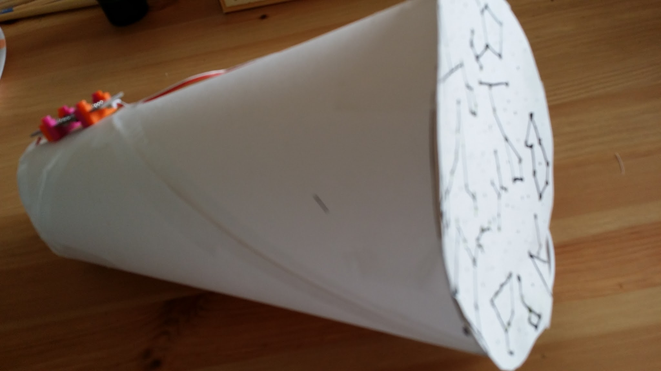
9. Coller la carte sur le cône

